Slide 1
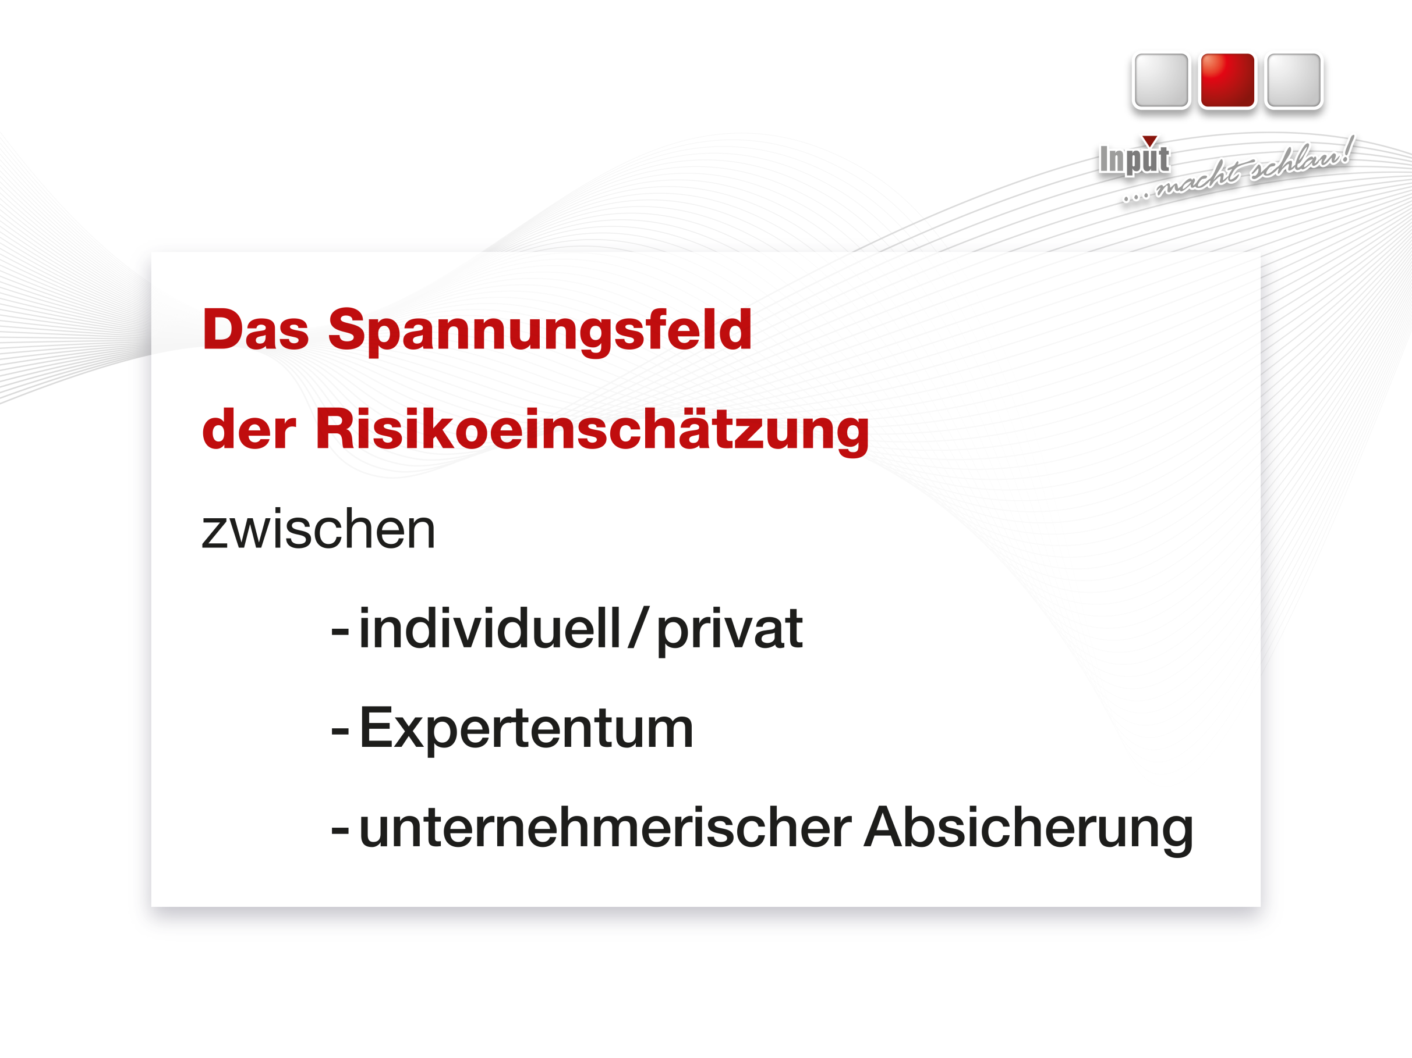

Slide 2
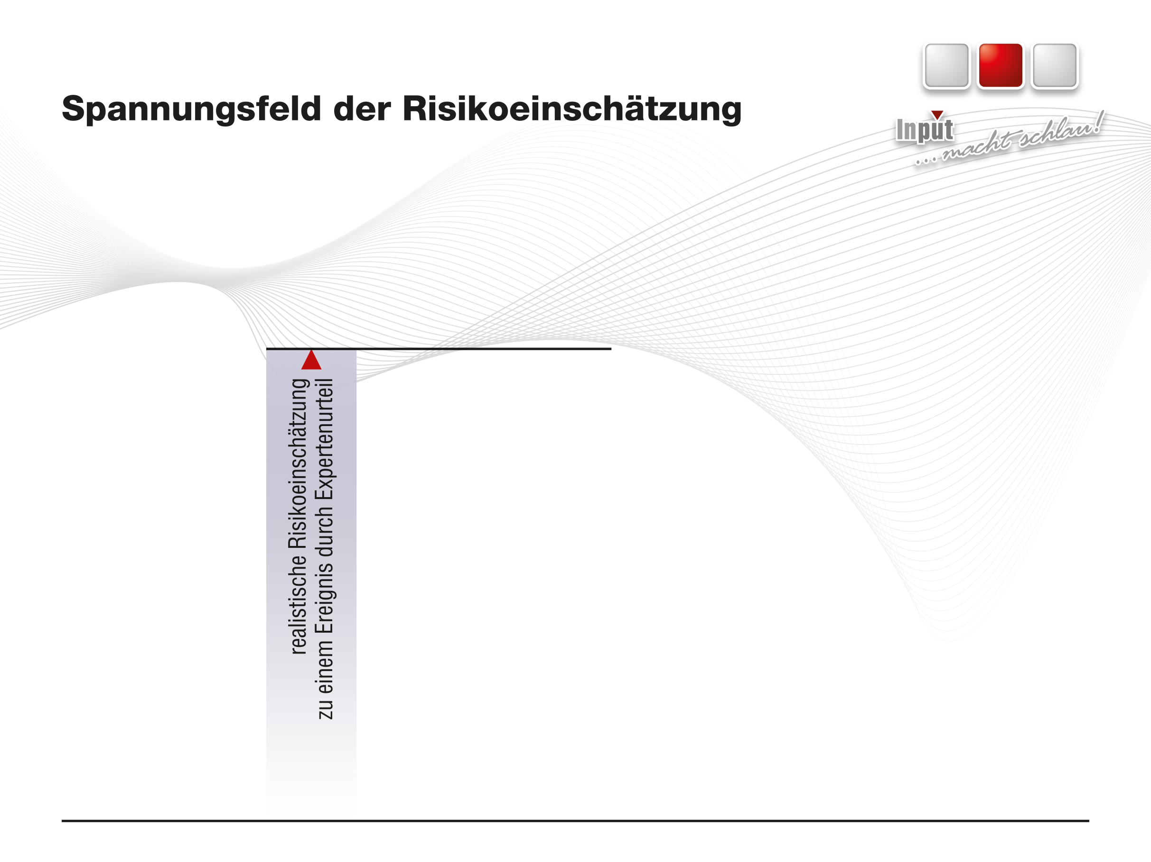
Notes:
Ein objektives, tatsächliches, realistisches Risikomaß für ein Ereignis!

Slide 3
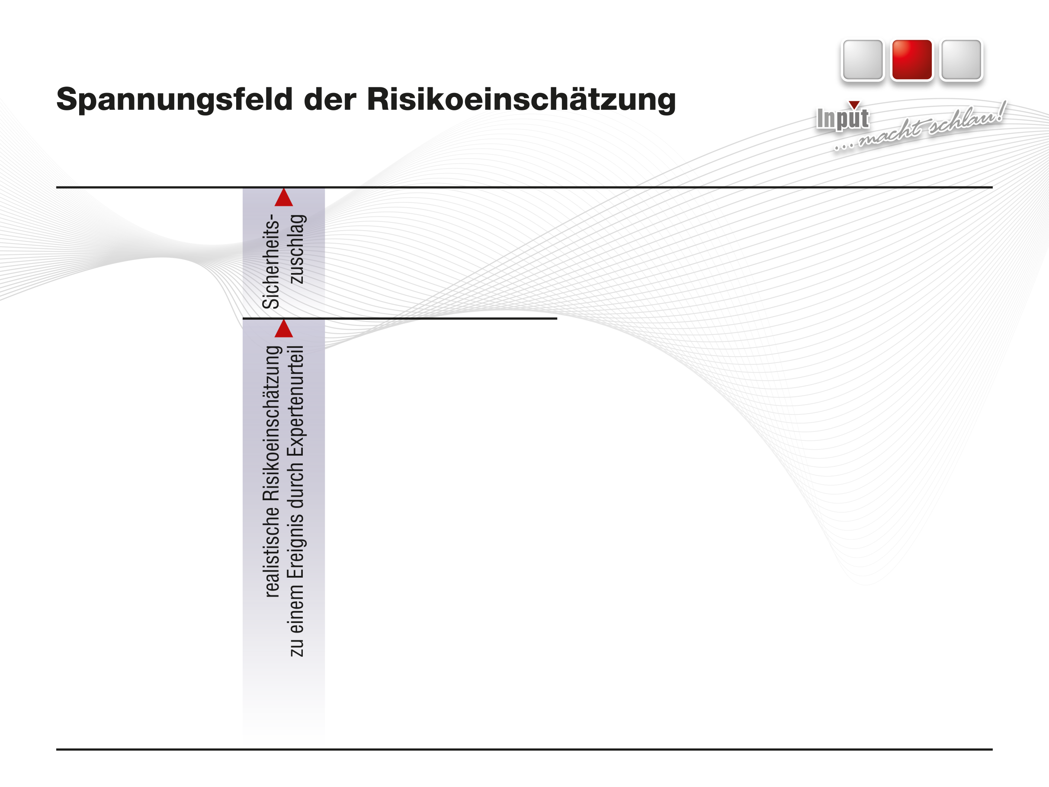
Notes:
Dazu wird bewusst oder unbewusst ein (Angst-/Sicherheits-) Zuschlag aufgegeben, um auf jeden Fall auf der sicheren Seite zu liegen.

Slide 4
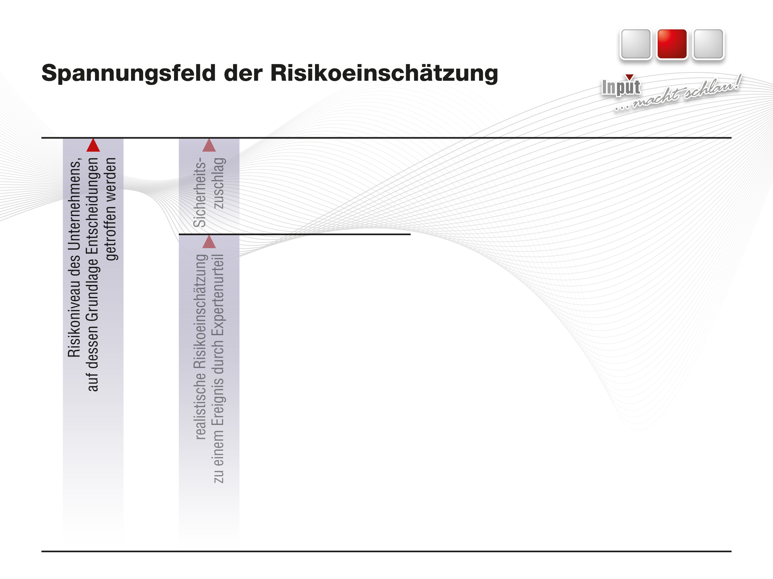
Notes:
Aus der Addition ergibt sich die Grenze zwischen dem betrieblich akzeptierten und einem intolerablen Risikoniveau, auf dem sicherheitsrelevante Unternehmensentscheidungen getroffen werden (notwendige PSA, Verhaltensregeln usw.).

Slide 5
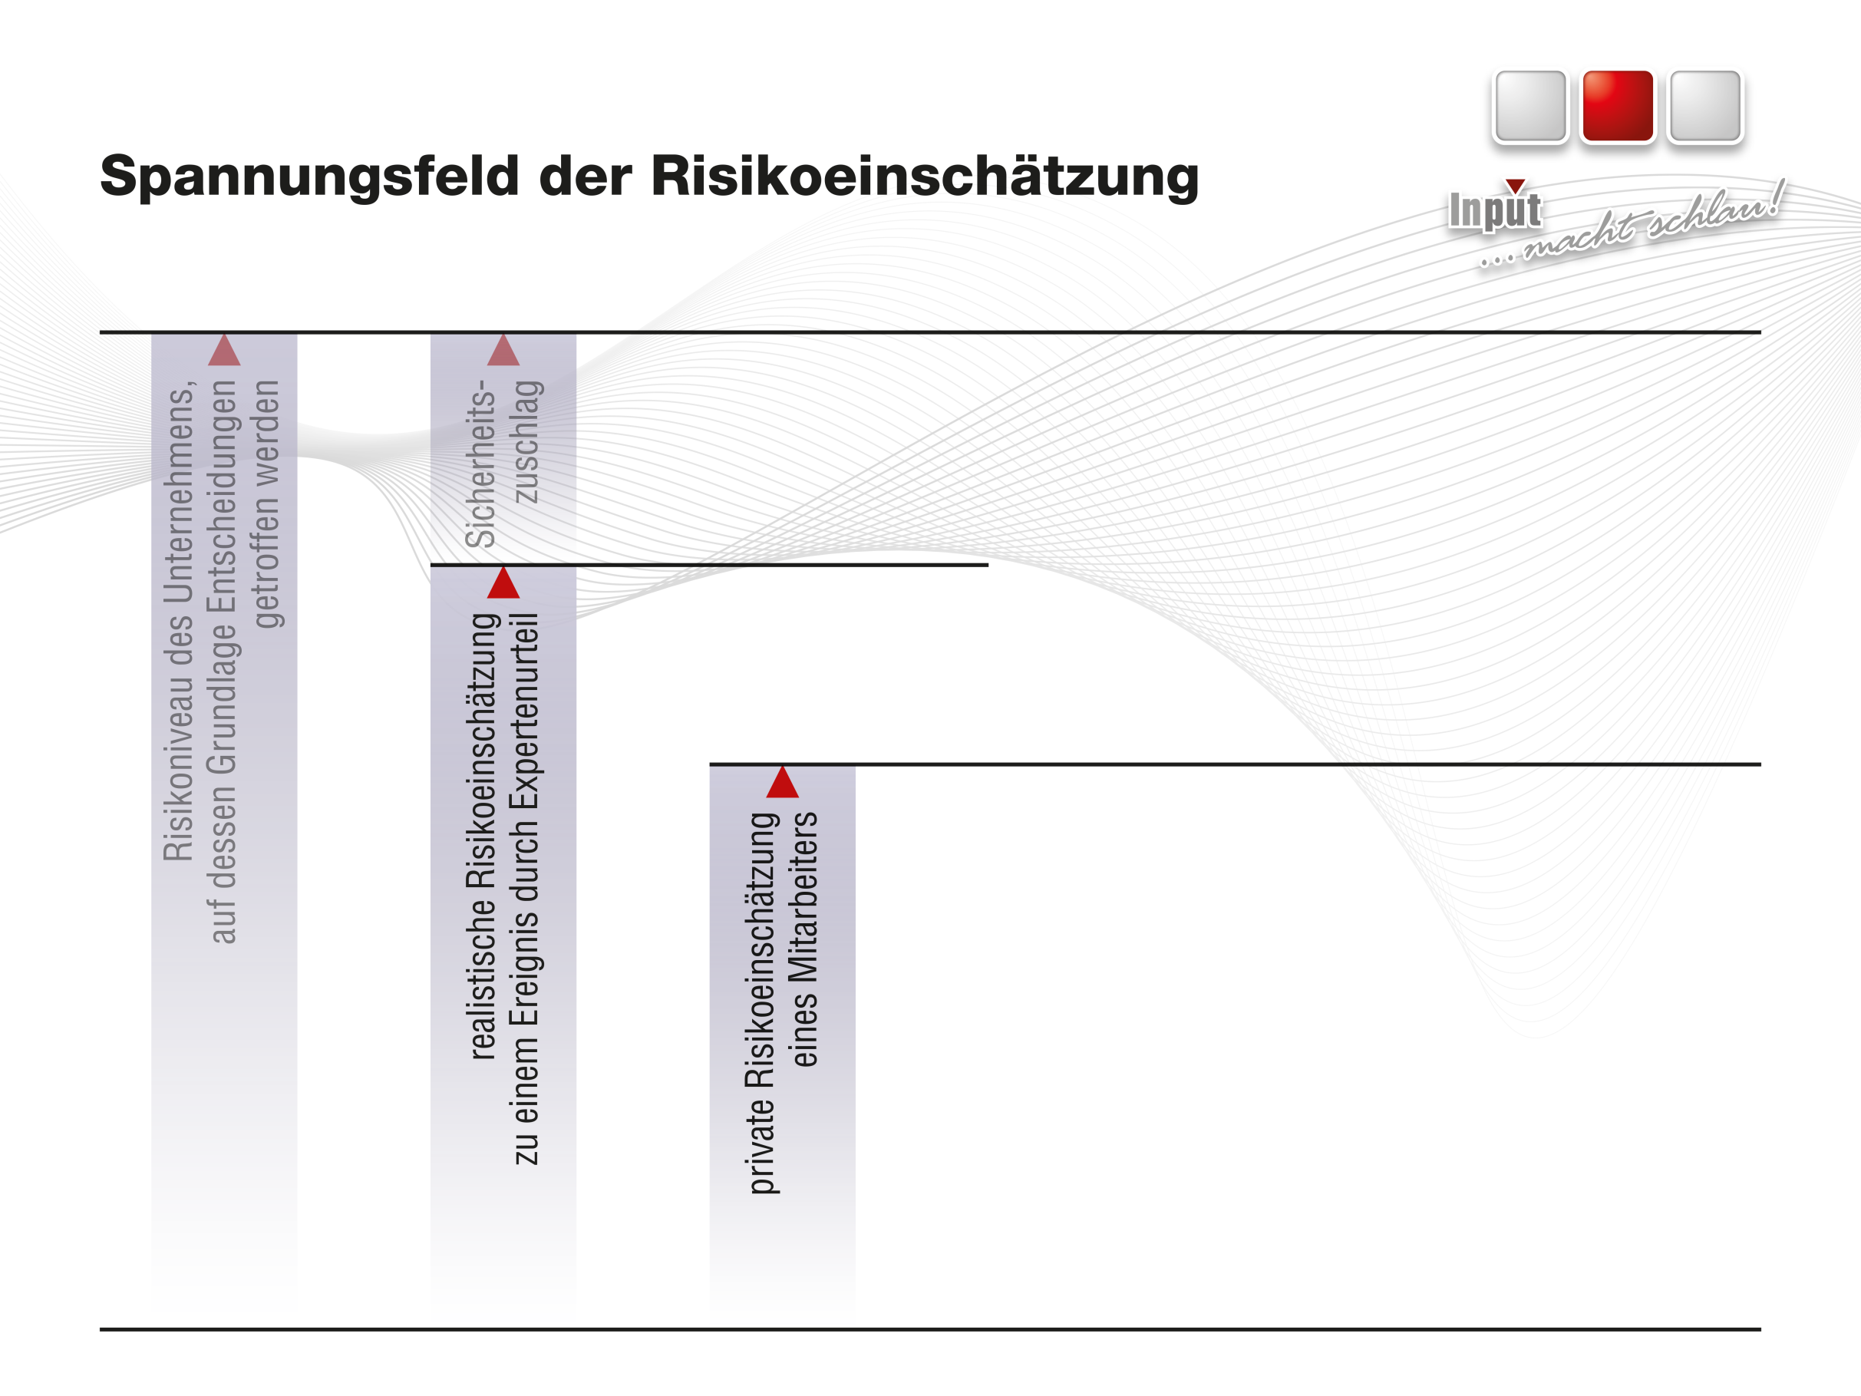
Notes:
Jeder Mitarbeiter hat seine ganz private Risikoeinschätzung.
Möglicherweise liegt diese unter dem ‚objektiven‘ Niveau.
Wird ein Risiko unterschätzt , steigt die Wahrscheinlichkeit eines Unfalls.

Slide 6
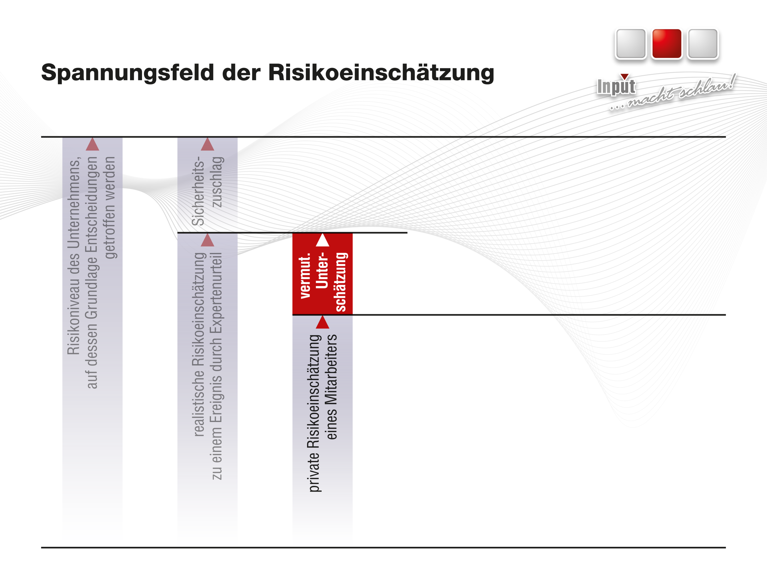
Notes:
Durch Qualifizierung und Sensibilisierung gelingt es, unterschätzte Risiken auf ein realistisches Niveau zu heben.

Slide 7
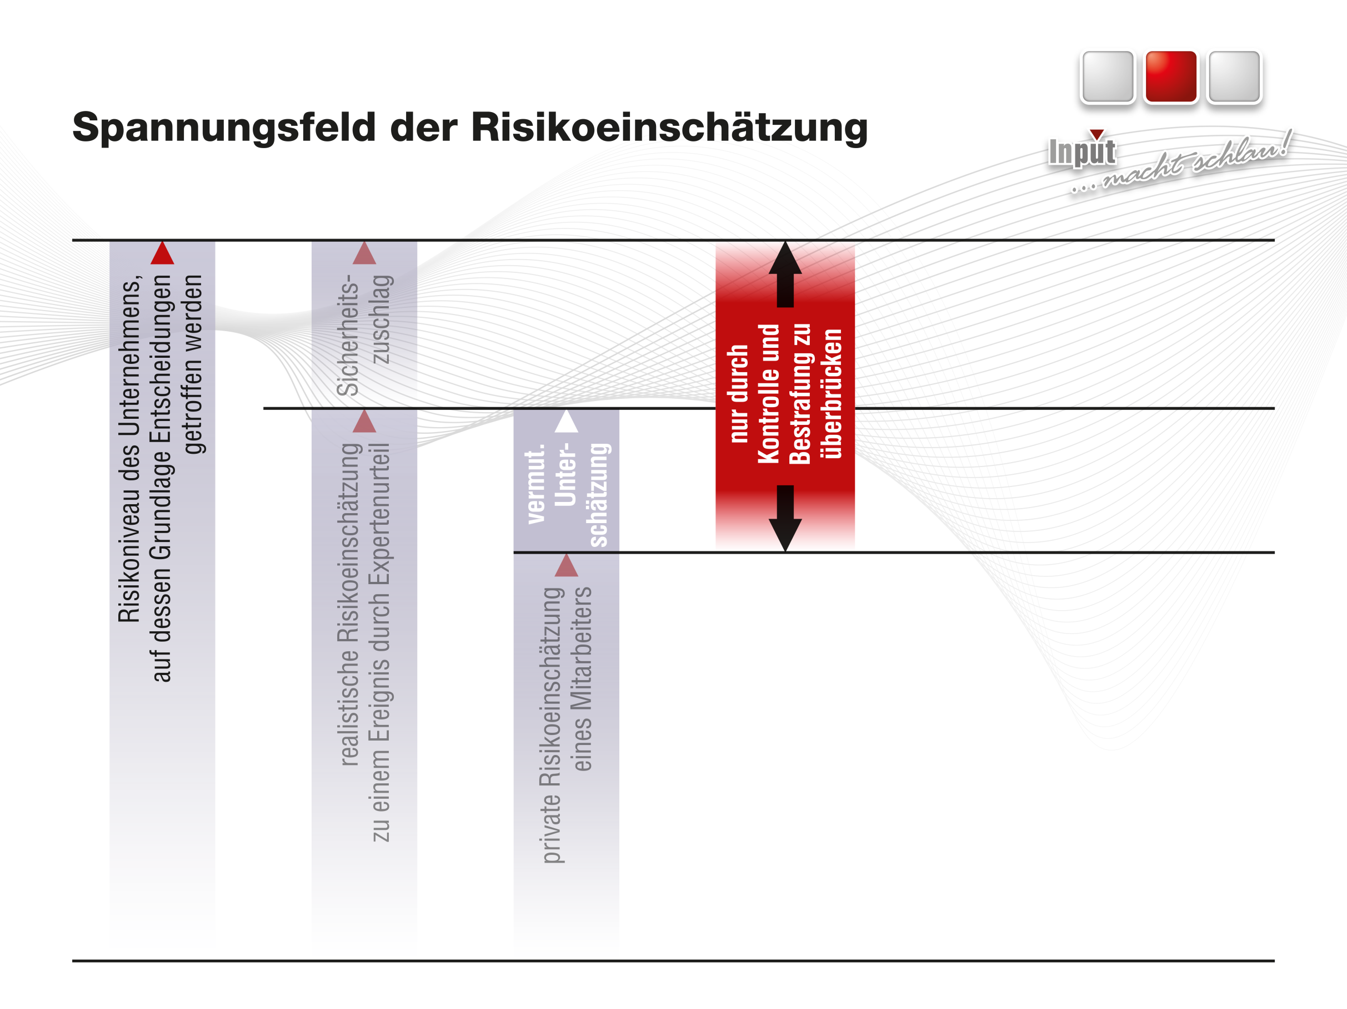
Notes:
Existiert eine hohe Differenz zwischen betrieblich akzeptiertem Risikoniveau und der privaten Einschätzung, ist eine breite Umsetzung von verordneten Vorsorgemaßnahmen nur durch Überwachung/Kontrolle und Bestrafung zu erreichen.
Achtung: Eventuell negative Nebeneffekte!
Lemminge machen alles, denken aber nicht mit.
Reflektierende neigen zu aktivem Widerstand.
Gleichgültige vergessen schon mal.
Sollen entsprechende Anordnungen akzeptiert werden, muss die Differenz zwischen privat und unternehmerisch verkleinert werden. Dann steigt die Akzeptanz von Vorsorgemaßnahmen.

Slide 8
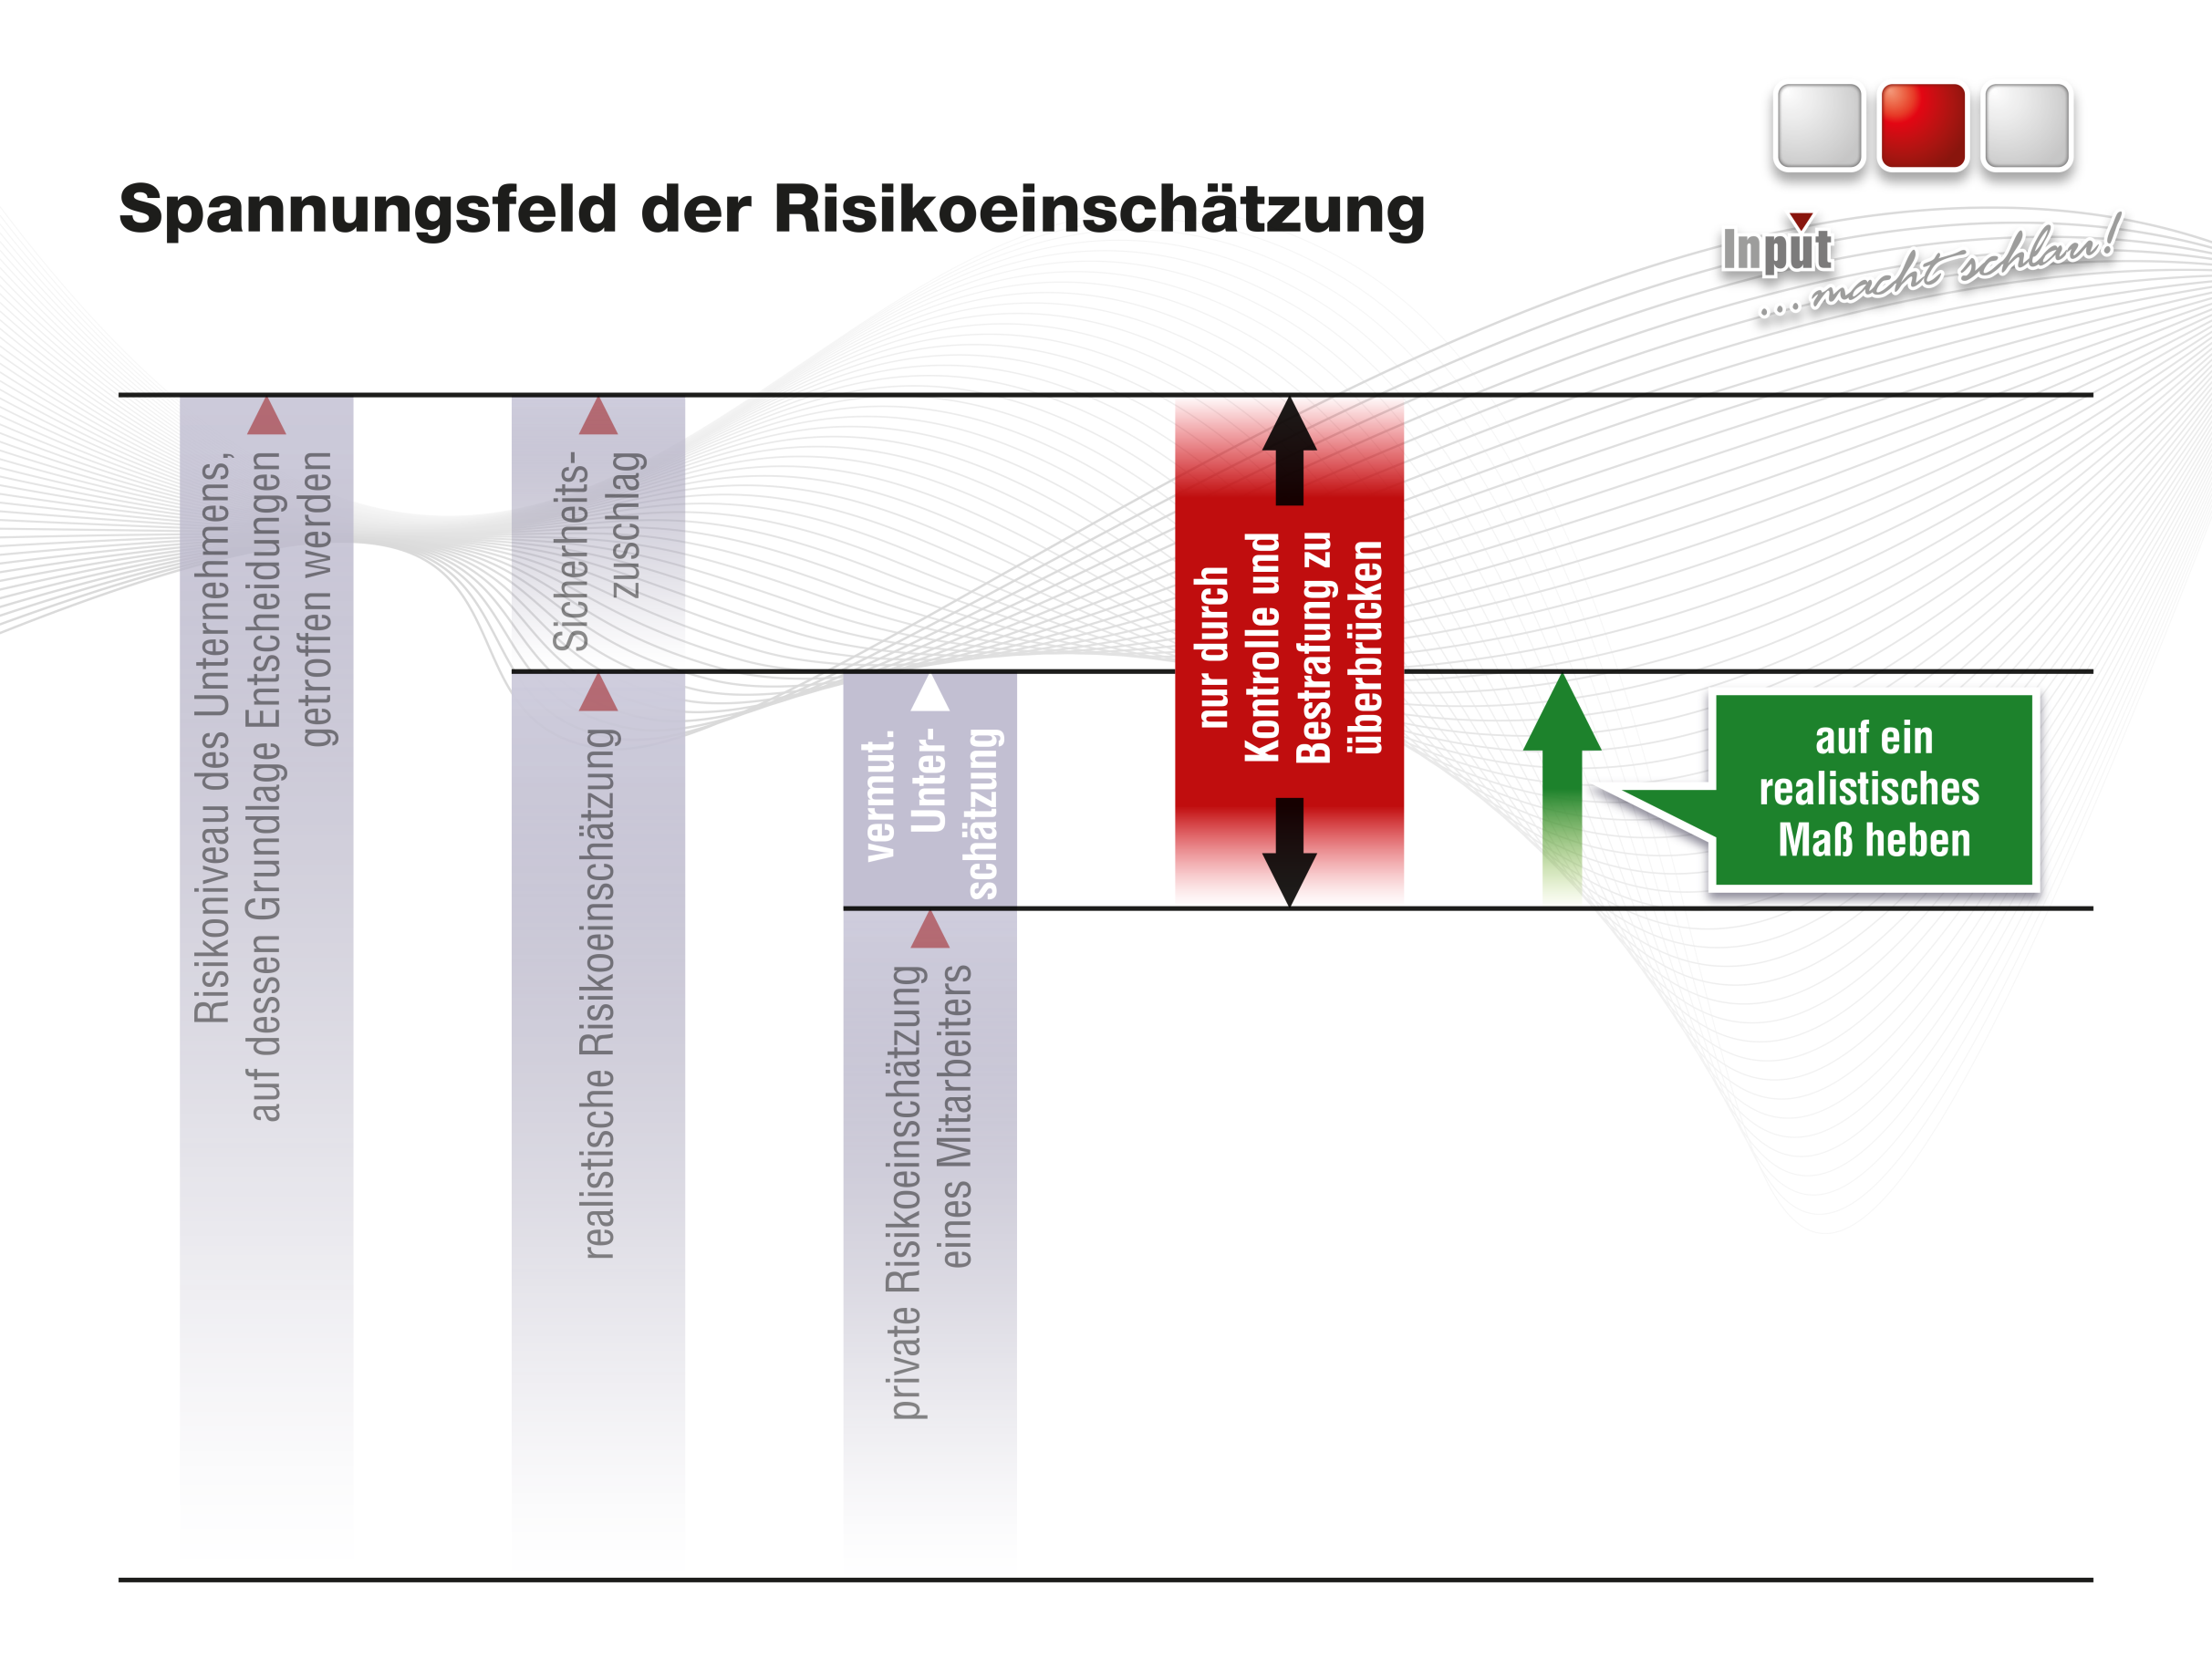
Notes:
Soll der Kontroll- und Bestrafungsdruck reduziert werden, muss die Differenz verkleinert werden..
Es muss daran gearbeitet werden, die individuelle private Risikoeinschätzung auf ein realistisches Niveau zu heben.

Slide 9
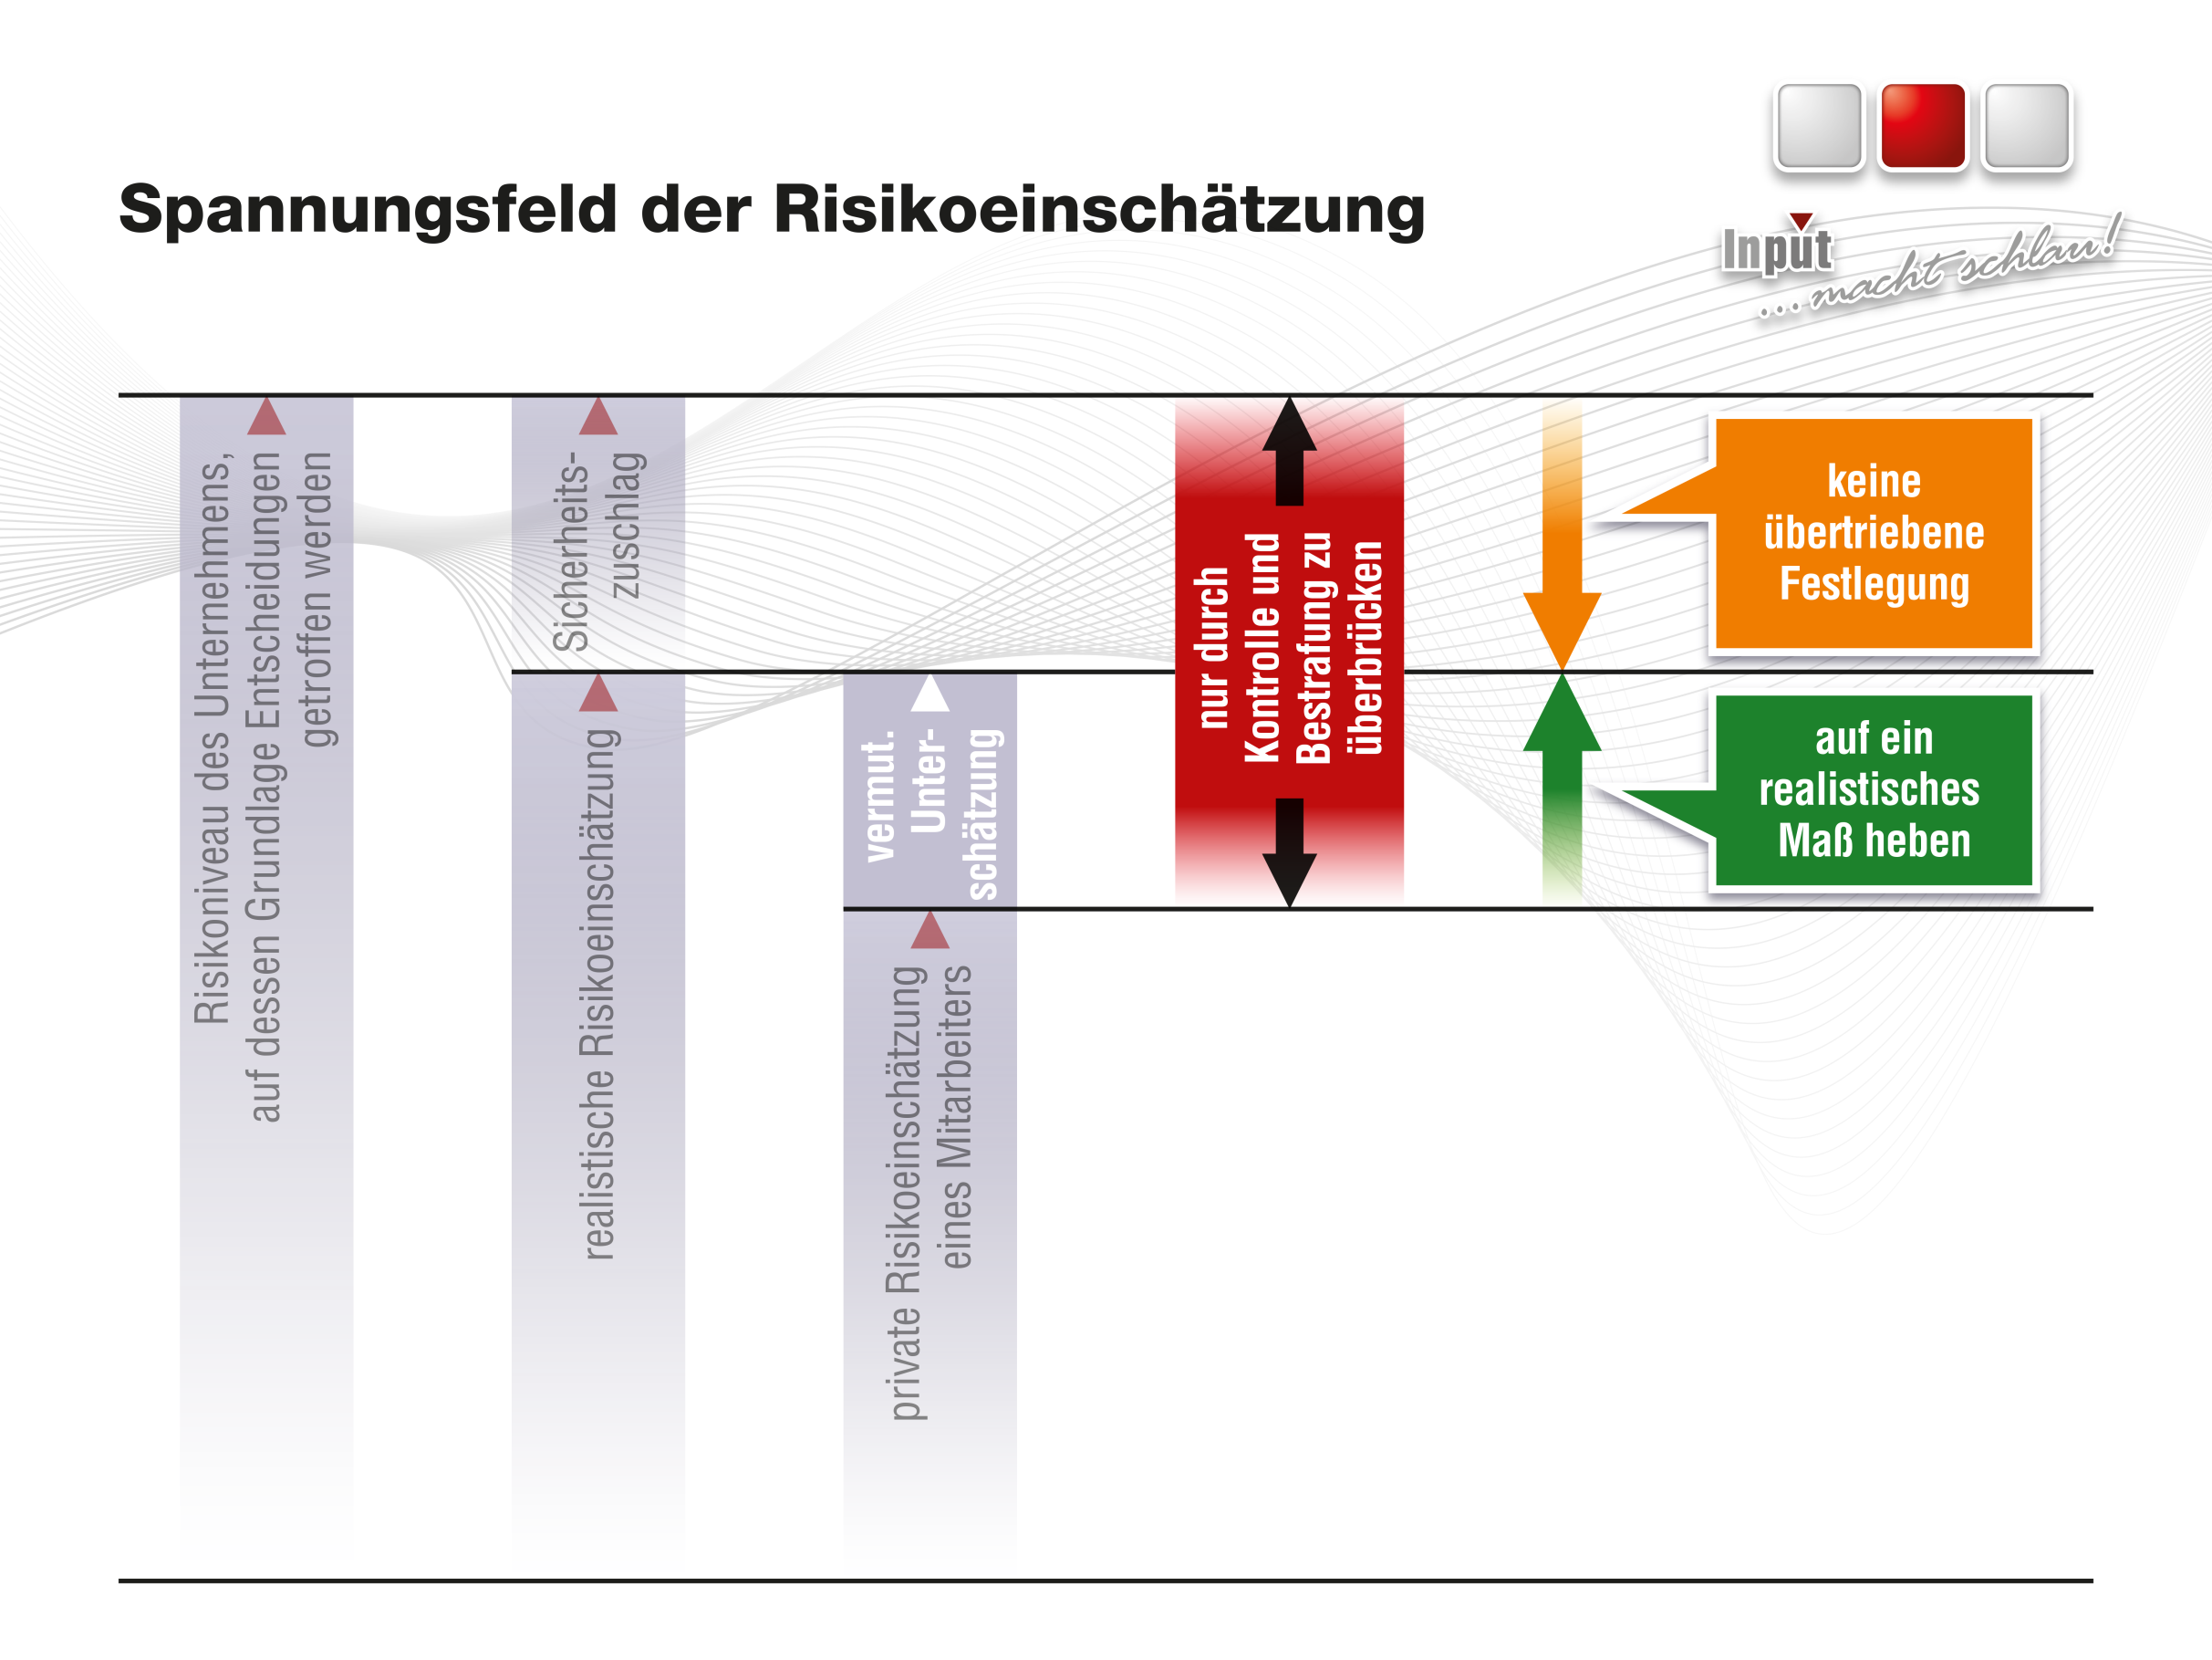
Notes:
Ist der Sicherheitszuschlag überdimensioniert, ist es nicht verwunderlich, wenn die Akzeptanz der Vorgaben nur durch Überwachungs- und Bestrafungsdruck hergestellt werden kann.
Eine Rücknahme einmal getroffener Entscheidungen geschieht eher selten (obwohl manchmal sinnvoll).
Bei der Einführung neuer Gebote ist zu beachten, dass nicht über das Ziel hinausgeschossen wird.

Slide 10
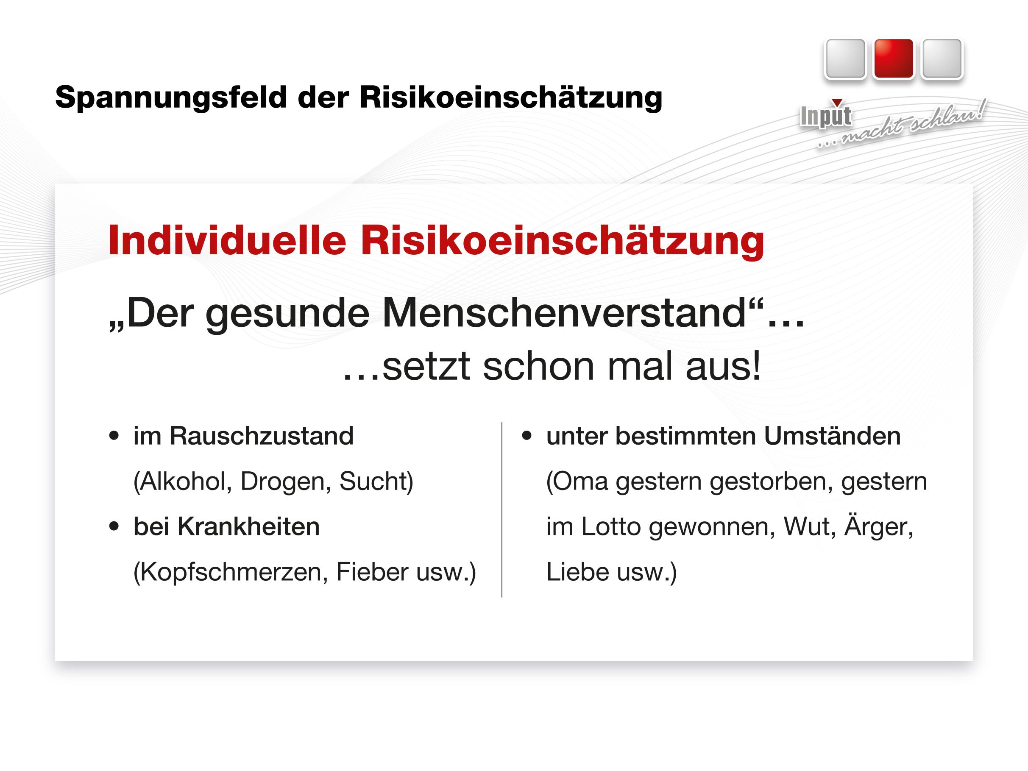

Slide 11
JEDE Entscheidung enthält Risiken…
„Seitdem es Regenschirme gibt,
kann man nicht mehr risikofrei leben:
Die Gefahr, dass man durch Regen nass wird,
wird zum Risiko, das man eingeht,
wenn man den Regenschirm nicht mitnimmt.
Nimmt man ihn mit, besteht das Risiko,
ihn irgendwo liegenzulassen.“
Der Soziologe Niklas Luhmann

